Slide 1
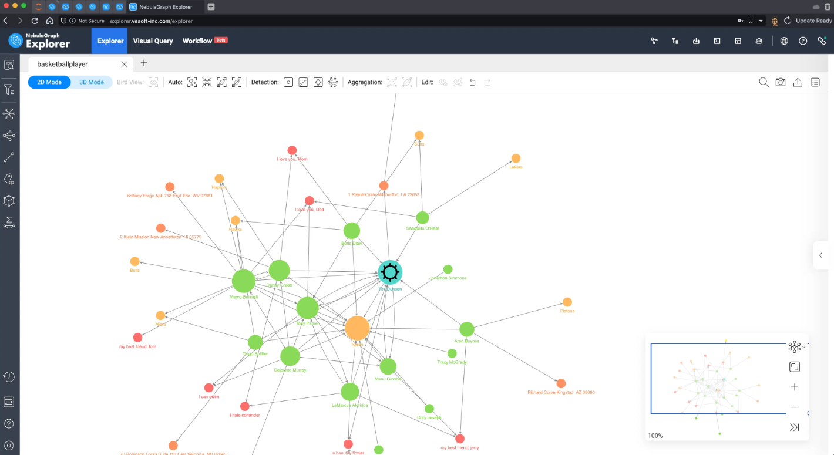
SOCIAL NETWORK MINING
POI分析与
预测系统
基于地理位置的社区挖掘与兴趣点推荐
项目成员：谢炎炎 陆靖磊 毛煜滨
227K+
1,083
38K+
签到记录
活跃用户
兴趣点

Slide 2
目录
01
项目概述
02
数据集与预处理
研究背景 · 系统架构 · 技术路线
Foursquare数据 · 特征工程 · 数据清洗
03
核心算法架构
04
可视化分析
协同过滤 · 地理位置 · 混合推荐
时空模式 · 用户行为 · 社区结构
05
实验效果评估
06
总结与展望
性能指标 · 算法复杂度 · 数据洞察
项目成果 · 创新点 · 未来方向

Slide 3
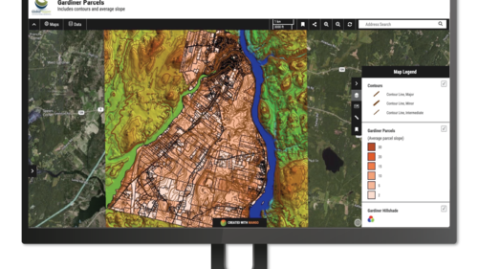
01
项目概述
研究背景 · 系统架构 · 技术路线

Slide 4
01
项目简介
基于地理位置的社交网络挖掘与POI推荐系统
核心功能模块
数据可视化
POI推荐
位置预测
性能评估
时空模式
用户行为
协同过滤
混合推荐
马尔可夫链
序列建模
交叉验证
指标分析
技术路线
支持数据集
系统架构
①
数据预处理：加载Foursquare和Brightkite数据集，进行数据清洗、时间解析、特征提取
Foursquare TSMC2014
NYC和东京签到数据
数据预处理模块
Brightkite
数据加载与清洗 · 特征工程 · 距离计算
②
探索性分析：通过可视化发现数据中的时空模式、用户行为规律
大规模位置签到网络
可视化分析模块
③
模型设计：基于协同过滤、地理距离和时间模式设计多种推荐算法
时空模式可视化 · 用户行为分析 · 社区网络分析
技术栈
推荐预测模块
④
混合推荐：融合多种算法优势，构建性能更优的混合推荐系统
Python
Pandas, NumPy
可视化
Matplotlib
协同过滤 · 地理位置推荐 · 时间模式推荐 · 混合推荐系统
机器学习
Scikit-learn
算法
CF, 马尔可夫链
⑤
评估验证：使用留一法交叉验证评估推荐系统性能

Slide 5
01
研究目标
已实现功能清单
基于地理位置的社交网络挖掘
数据处理
可视化分析
1
时空模式可视化
• 支持Foursquare和Brightkite数据集
• 用户签到地图可视化
• 自动数据清洗和特征工程
• 时间模式分析（小时/星期）
可视化展示用户POI的时空分布模式，通过数据可视化技术揭示用户行为在时间和空间维度上的规律性和周期性特征。
• 用户特征和地点特征计算
• 地点热度排名与空间分布
• 用户活跃度与社区共现分析
POI推荐
预测与评估
2
社区结构分析
• 协同过滤推荐
• 基于马尔可夫链的下一地点预测
从用户社交角度分析社区结构，发现用户之间的隐式社交关系和群体行为模式，理解社交网络中的社区形成机制。
• 基于地理位置的推荐
• 留一法交叉验证
• 基于时间模式的推荐
• 完整的推荐系统评估框架
• 混合推荐系统
项目创新点
3
POI推荐算法
混合推荐系统：融合协同过滤、地理位置和时间三个维度
时空可视化：直观展示用户行为的时空模式
基于历史数据设计并实现POI推荐算法，结合协同过滤、地理位置和时间模式等多种因素，构建高性能的混合推荐系统。
社区分析：发现用户之间的隐式社交关系
马尔可夫预测：基于序列模式预测下一地点

Slide 6
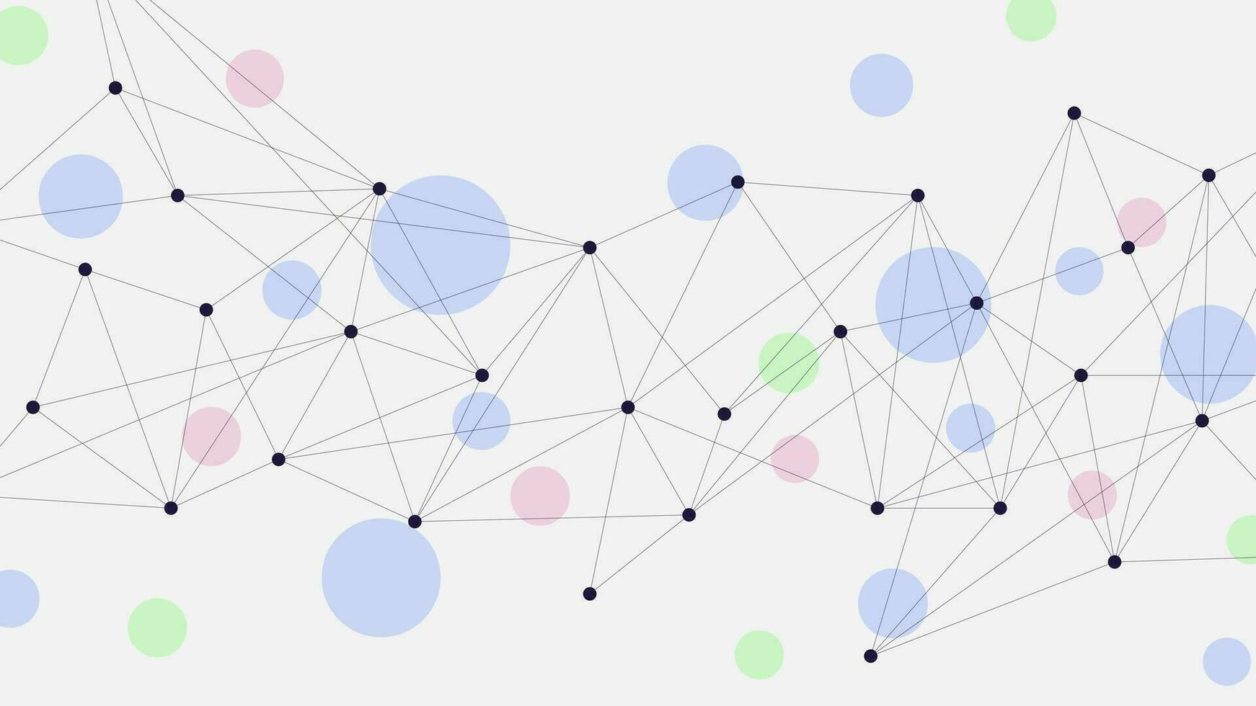
数据集与
预处理
02
数据来源 · 特征工程 · 数据清洗

Slide 7
02
Foursquare数据集
TSMC2014 NYC数据集详细统计与特征分析
Brightkite数据集
签到记录
用户数量
POI数量
50MB+
时间跨度
227,428
1,083
38,333
10个月
数据规模
总签到记录数
活跃用户数
唯一兴趣点
2012.04 - 2013.02
大规模签到网络数据
包含用户ID、时间戳、经纬度、位置ID等核心字段，适合社交网络分析和社区发现研究
数据集关键字段
数据集特征
用户ID
地点ID
类别
数据密度：平均每位用户210次签到，每个POI接收5.9次访问
数据来源
唯一用户标识
POI唯一标识
地点类别标签
Foursquare TSMC2014
经度
纬度
时间戳
地理覆盖：主要集中在纽约市区域，包含多样化的城市POI类型
Kaggle公开数据集
地理位置坐标
地理位置坐标
UTC签到时间
Brightkite
时间特性：涵盖完整的季节周期，包含工作日和周末的签到模式
Stanford SNAP项目

Slide 8
02
数据预处理与特征工程
构建高质量特征集，为推荐算法提供数据基础
数据清洗流程
用户特征构建
时间解析
签到总次数
访问唯一地点数
反映用户活跃度
衡量用户探索性
将UTC时间戳转换为datetime对象，提取当地时间信息用于时间模式分析
活动中心位置
活动范围
经纬度均值，用于地理推荐
经纬度标准差，衡量活动半径
时间特征提取
最常签到时间/星期
提取小时、星期、日期等时间特征，构建时间窗口用于时间模式推荐
用于时间模式推荐
地点特征构建
缺失值处理
删除关键字段缺失的记录，确保数据完整性和算法可靠性
访问总次数
唯一访问者数
反映地点热度
衡量地点受欢迎程度
数据验证
地理位置坐标
地点类别
确保经纬度范围合理（-90°~90°，-180°~180°），过滤异常坐标点
用于距离计算
POI类型标签

Slide 9
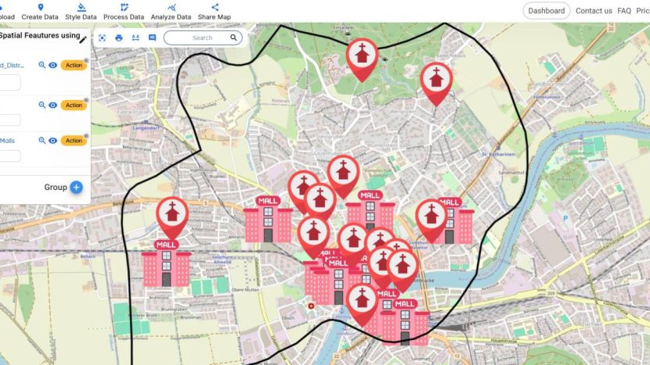
03
核心算法
架构
协同过滤 · 地理位置 · 时间模式 · 混合推荐

Slide 10
03
协同过滤
数学表达
基于用户相似性的推荐算法
余弦相似度计算
算法原理
基于"相似用户喜欢相似地点"的假设，通过计算用户之间的相似度，为目标用户推荐与其相似的用户喜欢的但尚未访问的地点。
similarity(u₁, u₂) = cos(θ) = (A·B)/(||A||·||B||)
其中A和B分别表示用户u₁和u₂的访问向量，A·B为向量点积，||A||和||B||为向量模长
协同过滤能够有效捕捉用户的隐式偏好和社交影响，是推荐系统的经典算法之一。
评分聚合公式
实现步骤
score(location) = Σ(similarity(userᵢ) × visit_countᵢ)
1. 构建用户-地点访问矩阵
对相似用户的访问次数按相似度加权求和，得到地点的推荐得分
2. 计算用户相似度（余弦相似度）
3. 找出Top-K相似用户
4. 聚合相似用户访问但目标用户未访问的地点
算法优势
5. 按加权得分排序生成推荐
• 捕捉社交影响：发现相似用户的偏好
• 冷启动问题：新用户需要足够历史数据
• 个性化推荐：基于用户群体特征
• 稀疏性问题：用户-地点矩阵通常很稀疏

Slide 11
03
地理位置推荐
基于Haversine距离的地理邻近性推荐
算法原理
实现步骤
基于"用户倾向于访问活动中心附近地点"的假设，结合地理距离和地点热度进行推荐。
1
计算活动中心
计算用户历史签到位置的经纬度均值，作为用户活动中心
2
计算Haversine距离
Haversine距离公式
使用球面距离公式计算候选地点与用户活动中心的距离
3
结合热度因素
d = 2R × arcsin(√(sin²(Δlat/2) + cos(lat₁)×cos(lat₂)×sin²(Δlon/2)))
获取地点的访问总次数作为热度指标，过滤掉过于冷门的地点
4
排序生成推荐
其中R为地球半径（6371km），lat和lon为纬度和经度（弧度制）
按得分排序，推荐距离近且热门的地点，排除已访问地点
推荐得分计算
算法特点
score = popularity / (1 + distance)
• 地理约束：考虑实际距离
• 实用性强：推荐附近地点
距离越近、热度越高的地点得分越高，平衡地理便利性和社交热度
• 热度平衡：结合社交因素
• 计算高效：距离计算快速

Slide 12
03
时间模式推荐
03
混合推荐系统
基于时间偏好的地点推荐
加权融合多种算法的优势
算法原理
加权融合公式
基于"用户在特定时间段有特定的地点偏好"的假设，分析用户历史时间模式，在相似时间段推荐符合用户习惯的地点。
final_score = 0.4 × CF_score + 0.4 × Location_score + 0.2 × Temporal_score
例如：午餐时间推荐餐厅，晚上推荐娱乐场所
通过加权融合三种算法的得分，提供更全面、准确的推荐结果
时间窗口设置
权重设计依据
hour_window = [current_hour - 2, current_hour + 2]
day_match = current_day_of_week
40%
40%
20%
协同过滤
地理位置
时间模式
使用±2小时的时间窗口和星期匹配，筛选相似时间段的历史数据
捕捉用户相似性和社交因素
考虑地理约束和便利性
增强时间敏感性
实现步骤
混合推荐优势
1. 提取当前时间特征（小时、星期）
• 综合多因素：结合社交、地理、时间
• 准确率高：实验表现最优
2. 筛选相似时间窗口的历史数据
• 鲁棒性强：降低单一算法缺陷
• 可扩展：易于加入新算法
3. 统计该时段的热门地点
4. 排除用户已访问的地点

Slide 13
03
下一地点预测
基于马尔可夫链模型的序列预测
马尔可夫链模型
模型特点
一阶马尔可夫假设
算法原理
预测公式
简化计算复杂度，适合大规模实时预测
基于"当前状态只依赖前一状态"的假设，通过分析用户历史访问序列，构建状态转移矩阵，基于最后访问地点预测下一地点。
P(next | current) = count(current→next) / count(current→*)
个性化建模
为每个用户构建独立的转移矩阵
转移概率 = 当前地点到下一地点的转移次数 / 当前地点的总转移次数
序列模式挖掘
捕捉用户的移动习惯和访问规律
实现步骤
1
2
3
模型局限性
分析访问序列
构建转移矩阵
预测下一地点
按时间排序用户历史签到记录，构建访问序列
统计地点间的转移频率，构建状态转移矩阵
基于最后访问地点，选择概率最高的下一地点
数据稀疏性：用户访问序列有限，转移矩阵可能稀疏
冷启动问题：新用户缺乏足够历史数据构建转移矩阵
长距离依赖：一阶假设忽略更早的历史状态影响
应用场景
• 实时推荐：基于当前位置预测下一地点
• 路径规划：预测用户移动轨迹
• 旅游推荐：基于访问序列推荐景点
• 商业分析：理解用户移动模式

Slide 14
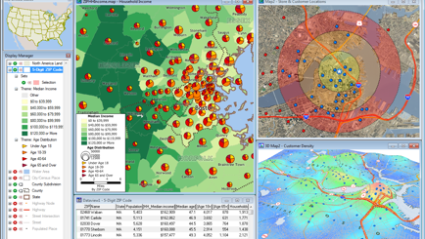
04
可视化分析
时空模式 · 用户行为 · 社区结构

Slide 15
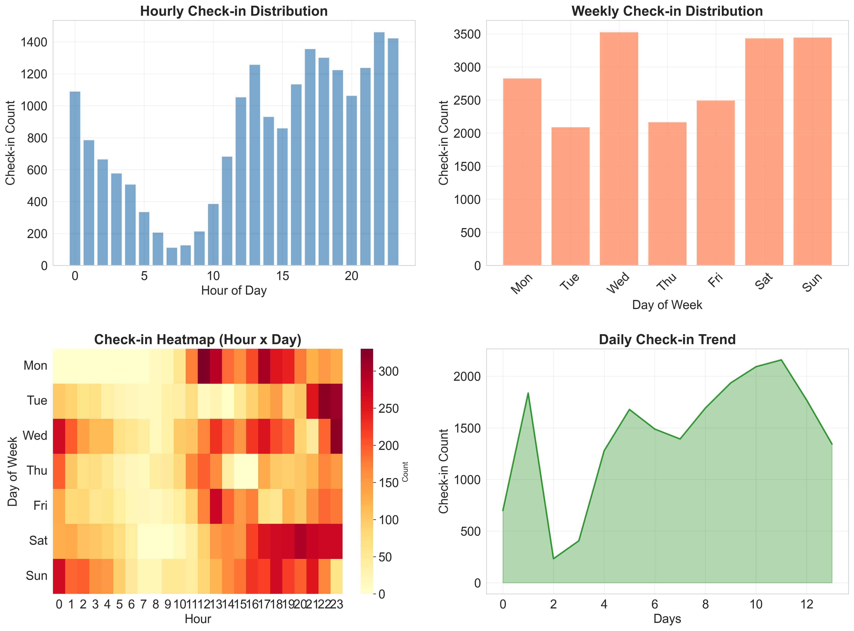
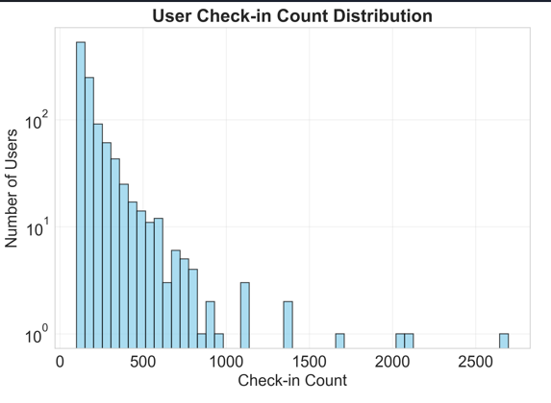
04
时间模式与用户行为洞察
关键发现
基于真实数据的时间分布分析
时间模式分析结果
签到高峰时段
午餐高峰：中午12点
晚餐高峰：晚上6-8点
工作日vs周末
工作日签到次数明显多于周末，反映用户规律性的生活习惯
时间偏好模式
不同类别地点有明显的时间偏好，如餐厅在用餐时间、娱乐场所晚上活跃
用户活跃度分布
用户活跃度呈现长尾分布，少数用户产生大部分签到记录

Slide 16
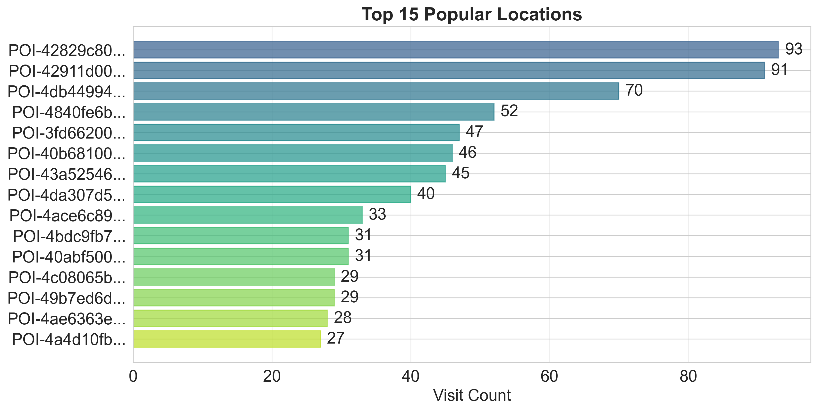
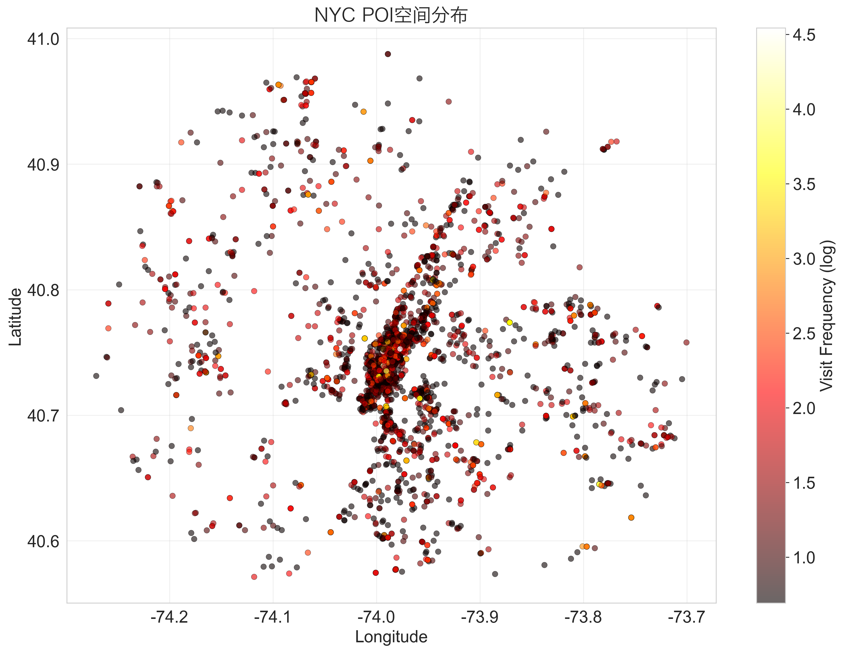
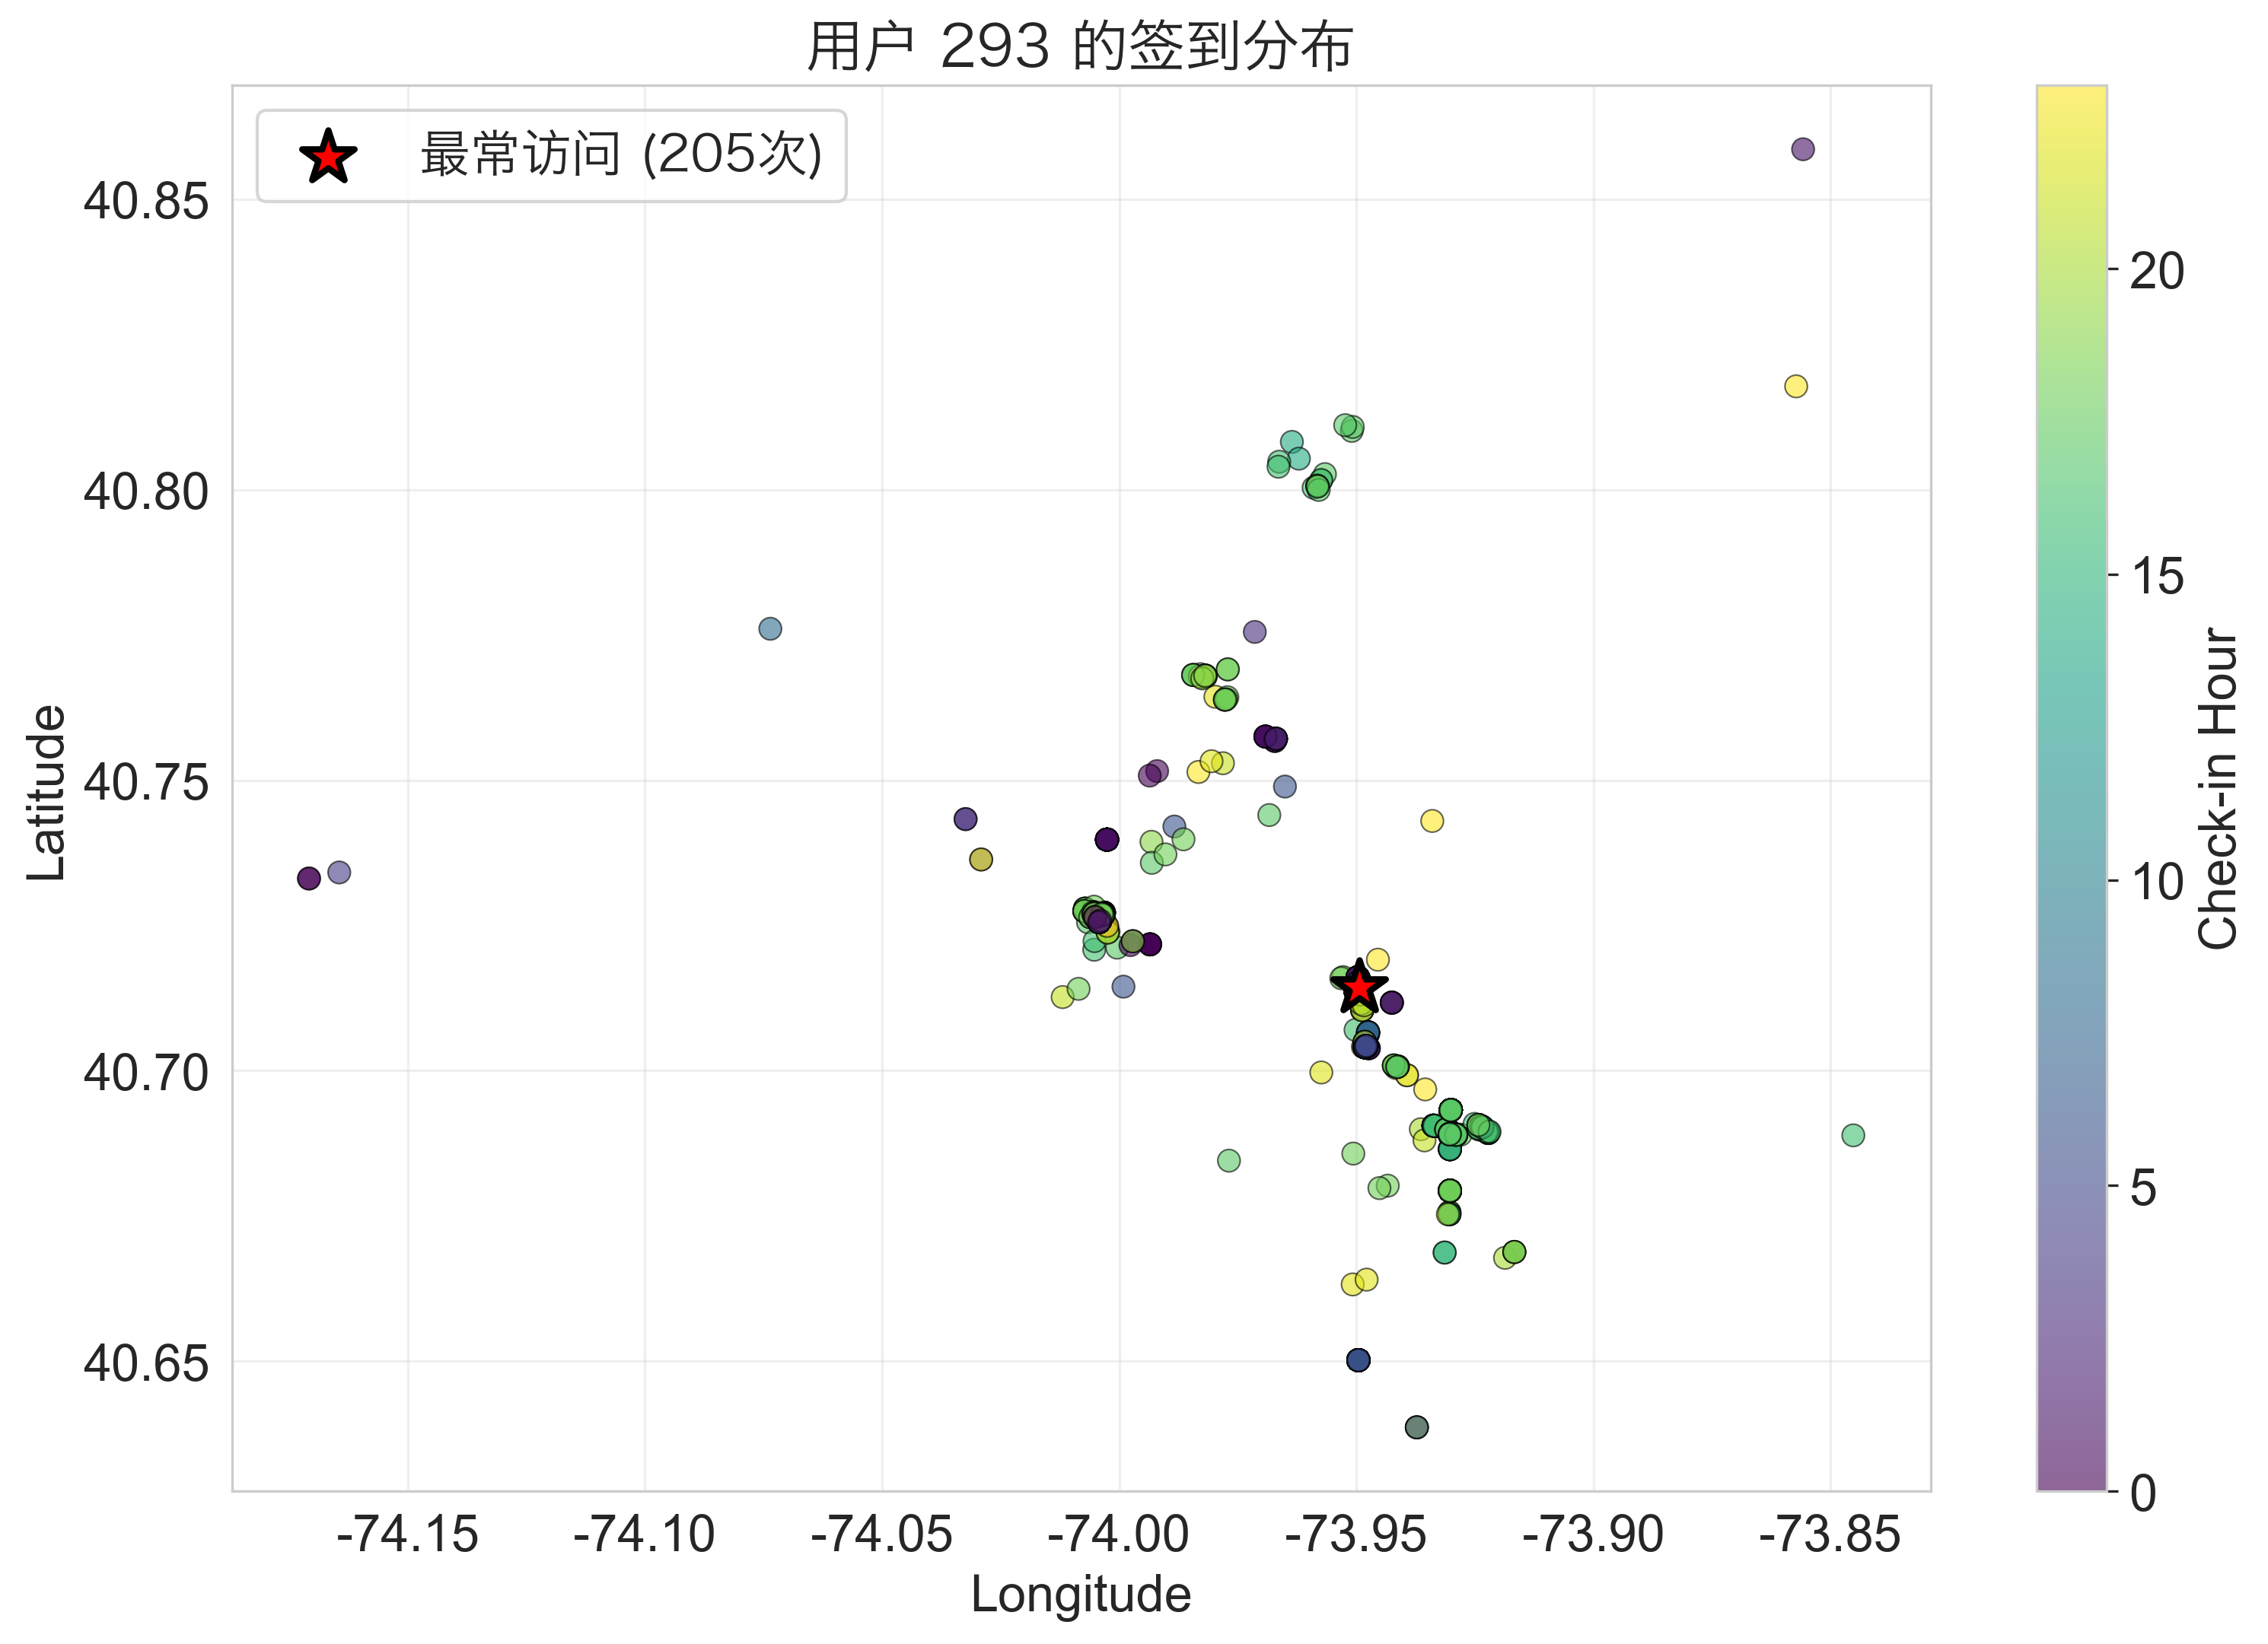
04
空间分布与热门地点分析
地理空间的用户活动模式与POI热度排名
地点热度排名
空间分布特征
热门地点主要集中在商业中心、旅游景点和交通枢纽附近
空间行为洞察
5km
80%
平均活动半径
用户集中在核心区
用户签到地图示例
• 聚类分布：热门地点呈现明显的聚类特征
• 城市中心集中：POI密度与商业活跃度正相关
用户活动范围相对集中，呈现明显的地理偏好

Slide 17
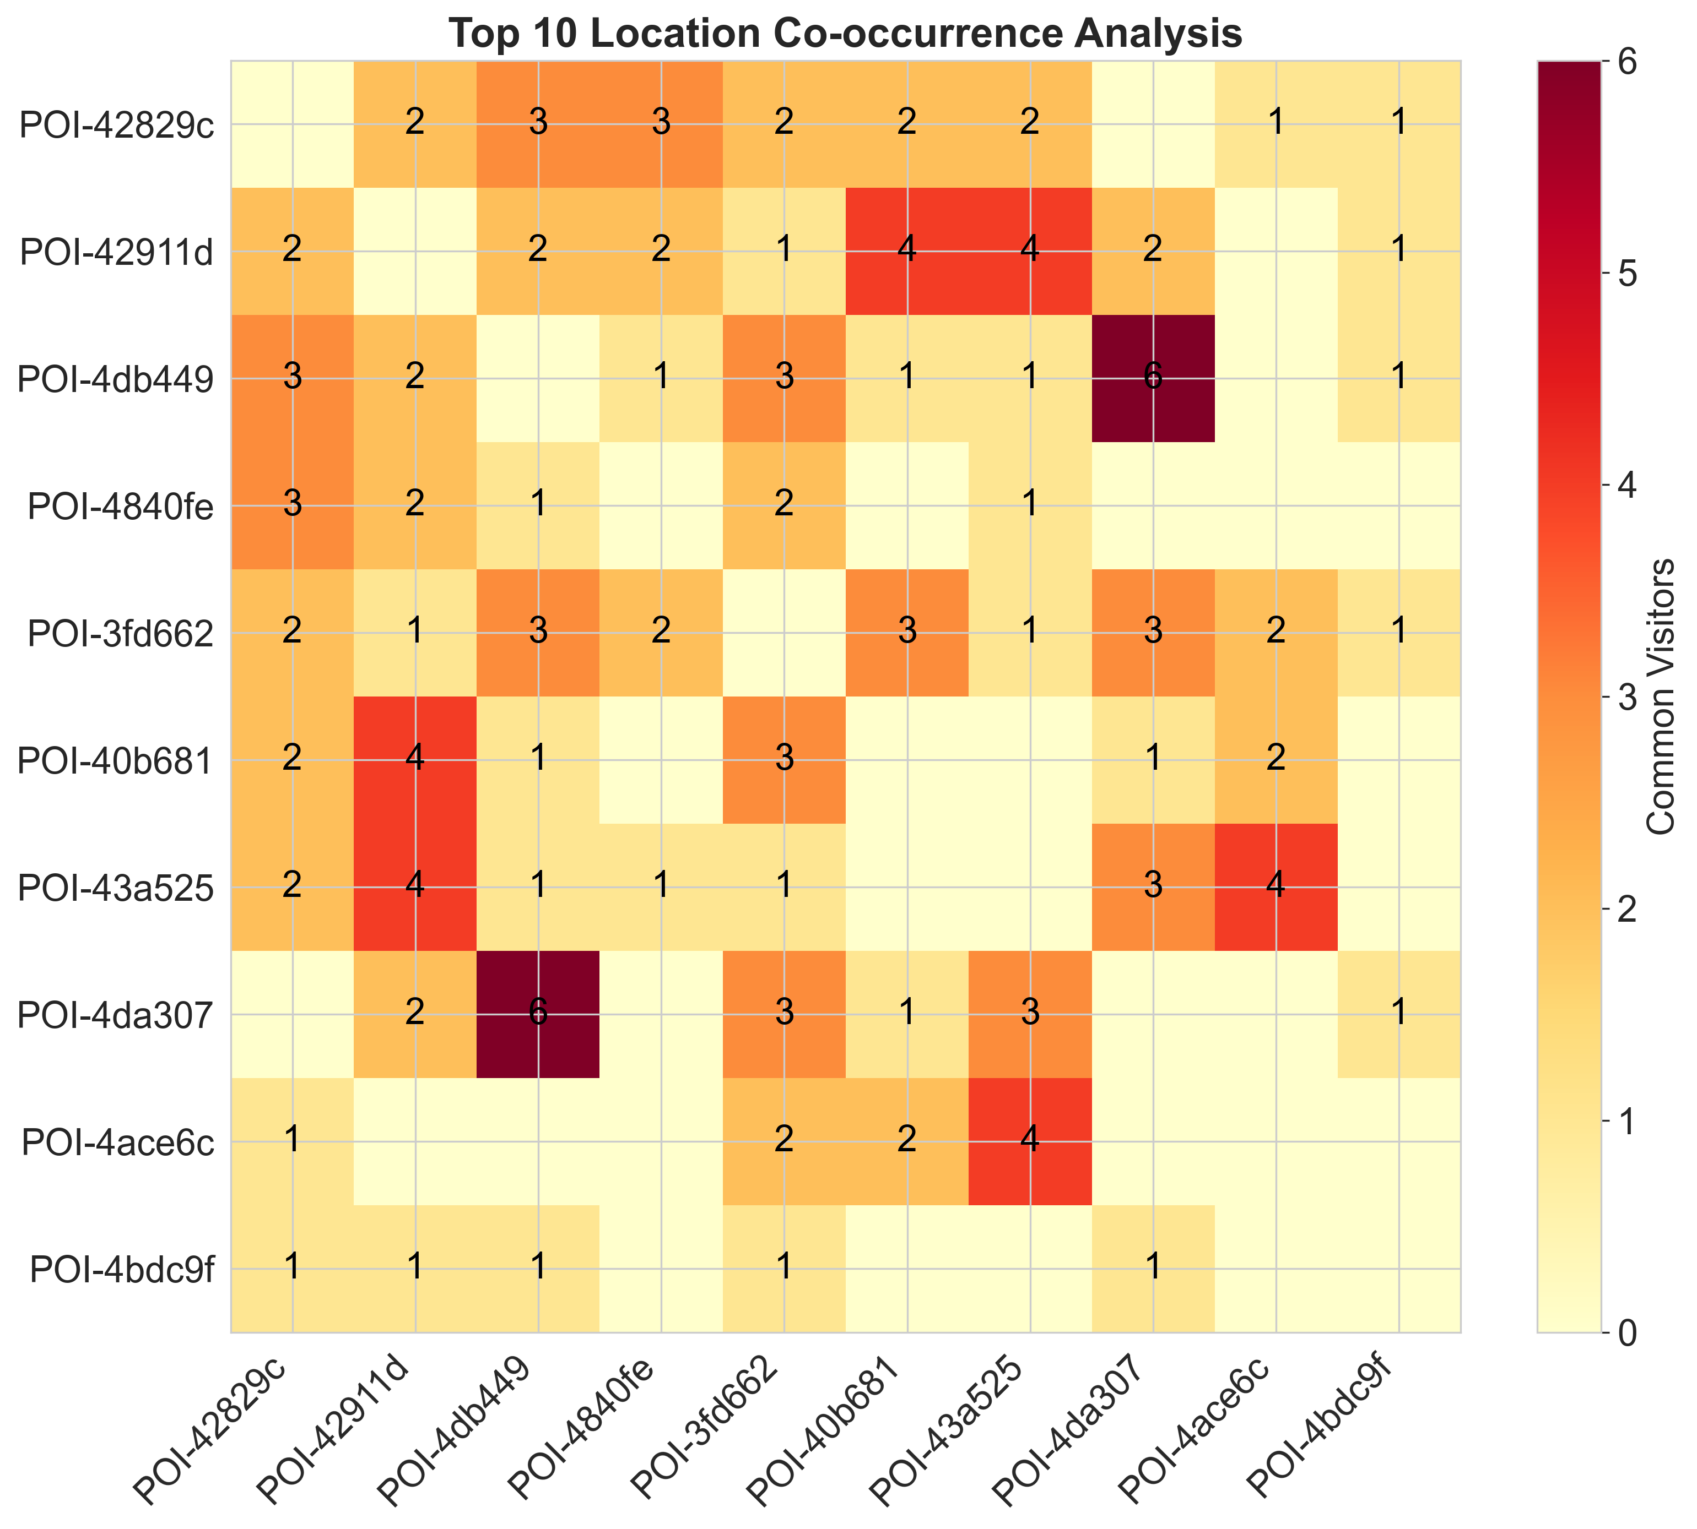
04
社区结构与用户重叠分析
发现社交网络中的隐式关系和社区模式
社区共现分析
社区发现洞察
用户重叠模式
热门地点存在明显的用户重叠，形成显著的社区结构
社交网络结构
用户通过共同访问的地点形成隐式社交关系网络
协同过滤有效性
社区结构验证了协同过滤算法的合理性
关键指标
15+
30%
平均社区规模
用户重叠率
社交因素发现
• 热门地点：用户重叠度高，形成社区中心
• 社交影响：用户偏好受相似用户影响

Slide 18
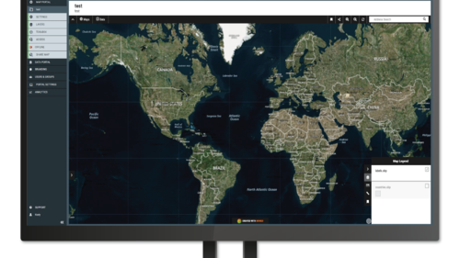
实验效果
评估
05
推荐系统性能 · 算法复杂度 · 数据洞察

Slide 19
05
推荐系统性能指标
留一法交叉验证的实验结果与分析
核心性能指标
实验设置
性能分析
0.1523
混合推荐系统优势
评估方法
综合考虑多个因素，推荐结果更全面，准确率显著高于单一算法
留一法交叉验证
准确率 (Precision)
隐藏20%的用户历史访问地点作为测试集，使用剩余80%数据进行推荐
地理位置约束有效性
推荐的地点中用户真实访问的比例
地理约束有效提高了推荐的实用性，用户更可能访问附近地点
0.1285
时间模式增强时效性
测试用户
时间模式增强了推荐的时效性，提高特定时间段的推荐准确性
50
召回率 (Recall)
用户真实访问地点被推荐出来的比例
参与评估的用户数量
0.1395
提升空间
推荐列表长度
为每个用户推荐Top-10地点
• 深度学习：提取更复杂的特征
F1分数
• 类别偏好：加入地点类别建模
平衡推荐多样性和准确性
准确率和召回率的调和平均
• 社交网络：考虑显式社交关系

Slide 20
05
算法复杂度
系统优化策略
时间复杂度与空间复杂度分析
矩阵稀疏化
复杂度汇总表
使用稀疏矩阵存储用户-地点关系，大幅减少内存占用。对于大规模数据集，内存使用可降低80%以上。
协同过滤
时间: O(n×m) | 空间: O(n×m)
地理位置推荐
增量更新
时间: O(m) | 空间: O(m)
新数据到来时增量更新相似度矩阵，避免全量重计算。显著降低实时推荐延迟。
时间模式推荐
时间: O(k) | 空间: O(k)
缓存机制
缓存常用用户的推荐结果，提高响应速度。对活跃用户实现毫秒级响应。
混合推荐
时间: O(n×m) | 空间: O(n×m)
n为用户数，m为地点数，k为候选地点数
并行计算
相似度计算可并行化，利用多核CPU或分布式计算加速。支持水平扩展。
可扩展性分析
系统支持大规模数据集处理，通过优化策略可扩展到百万级用户和地点。
实际应用价值
• 位置服务：地点推荐
• 旅游规划：景点推荐
• 线性扩展：用户和地点增长时性能稳定
• 本地推广：商户推广
• 城市分析：热点分析
• 稀疏矩阵：用户-地点矩阵通常很稀疏

Slide 21
05
主要发现与数据洞察
基于大规模真实数据的用户行为模式分析
时间模式洞察
社交因素洞察
签到高峰时段：
用户重叠：
午餐（12点）和晚餐（18-20点）时间呈现明显高峰，反映用户规律的就餐习惯
热门地点存在明显的用户重叠，形成显著的社区结构
工作日vs周末：
隐式社交关系：
工作日签到次数明显多于周末，用户活动更具规律性
用户通过共同访问的地点形成隐式社交网络
类别时间偏好：
协同过滤验证：
不同类别地点有明显的时间偏好模式，为时间模式推荐提供依据
社区结构验证了协同过滤算法的合理性和有效性
空间分布洞察
推荐效果洞察
活动范围集中：
混合推荐最优：
大多数用户在5公里半径内活动，地理约束明显
混合推荐系统表现最优，准确率显著高于单一算法
聚类分布：
多因素融合：
热门地点呈现聚类分布，与商业中心和交通枢纽高度重合
融合协同过滤、地理位置和时间模式，提供全面准确的推荐
地理偏好：
实际应用价值：
用户活动范围相对集中，形成明显的地理偏好模式
推荐结果对位置服务应用具有重要指导意义

Slide 22
总结与展望
项目成果
创新点
• 完整的POI分析与预测系统
• 混合推荐系统：三维度融合
• 支持多数据集的预处理模块
• 时空可视化：直观展示行为模式
• 6种可视化分析图表
• 社区分析：发现隐式社交关系
• 5种推荐算法实现
• 马尔可夫预测：序列建模预测
• 完整的性能评估框架
未来研究方向
深度学习模型
类别偏好建模
社交网络关系
引入神经网络提取更复杂的特征模式
加入地点类别偏好，提升推荐多样性
考虑显式社交关系，增强协同过滤效果
THANK YOU FOR YOUR ATTENTION

